Slide 1
Irena Sendlerowa
Klasa 1E

Slide 2
Irena Stanisława Sendlerowa
Z domu Krzyżanowska, ps. „Jolanta” (ur. 15 lutego 1910 w Warszawie, zm. 12 maja 2008 tamże) – polska działaczka społeczna i charytatywna, członkini PPS i w czasie II wojny światowej kierowniczka referatu dziecięcego Rady Pomocy Żydom przy Delegaturze Rządu na Kraj („Żegoty”). Sprawiedliwa wśród Narodów Świata, dama Orderu Orła Białego i Orderu Uśmiechu.

Slide 3
Młodość
Ojciec, Stanisław Krzyżanowski (1875–1917), syn Jana i Marianny z domu Krajewskiej, był lekarzem. Matka, Janina Karolina Krzyżanowska z domu Grzybowska (1882–1944), była córką Franciszka Ksawerego i Konstancji z domu Zakrzewskiej. Ojciec należał do Polskiej Partii Socjalistycznej, wziął udział w rewolucji 1905 roku. Z powodu zaangażowania politycznego miał kłopoty z ukończeniem studiów medycznych na Cesarskim Uniwersytecie Warszawskim (ostatecznie studia ukończył w 1908 w Charkowie). W 1909 wraz z nowo poślubioną żoną wrócił do Warszawy i podjął pracę w szpitalu św. Ducha.
Rodzice Ireny Sendlerowej

Slide 4
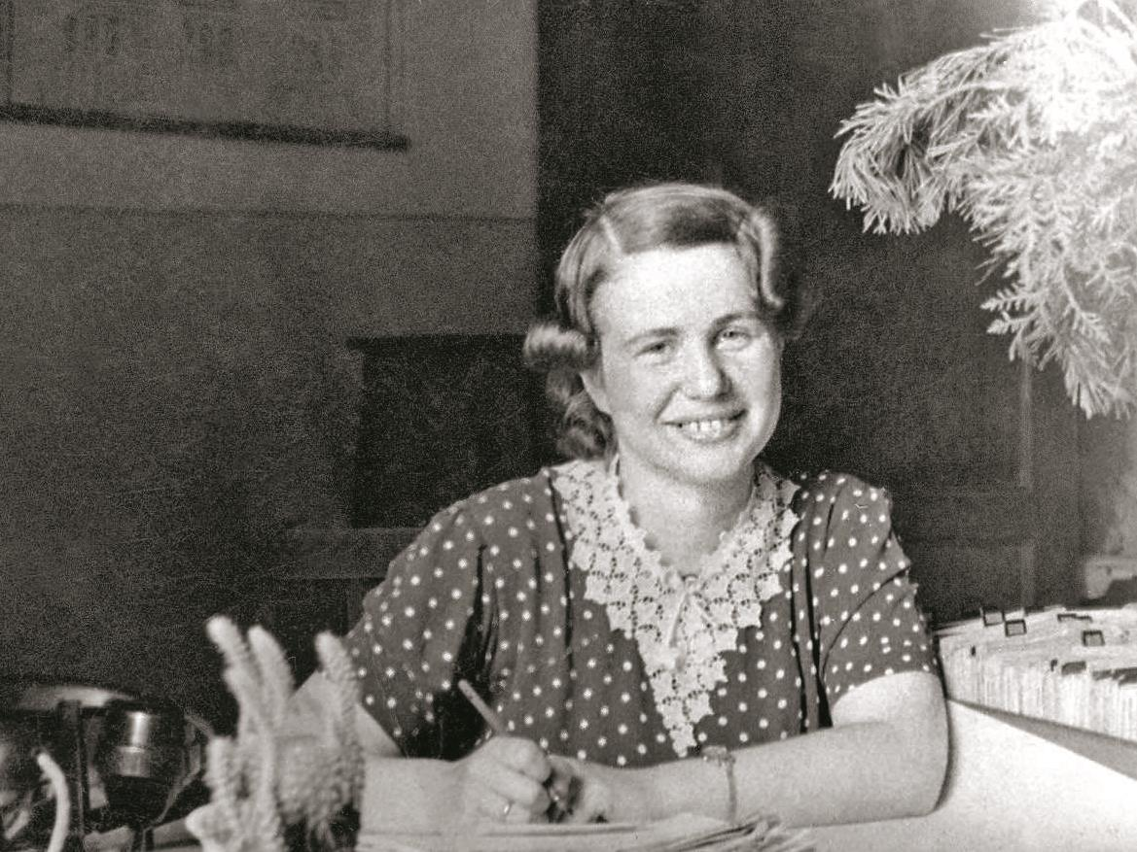
Młodość
Irena Sendlerowa była jedynaczką. W wieku dwóch lat zachorowała na koklusz, co skłoniło Krzyżanowskich do przeprowadzenia się z Warszawy do mającego status podmiejskiego uzdrowiska Otwocka. Tam jej ojciec rozpoczął prywatną praktykę, lecząc głównie biedotę żydowską oraz chłopów. Później prowadził tam sanatorium przeciwgruźlicze. Był zaangażowany w działalność społeczną. Atmosfera domu rodzinnego miała duży wpływ na działalność Ireny Sendlerowej w czasie II wojny światowej nauczyła się języka jidysz.

Slide 5
II wojna światowa
Tragiczny okres II wojny światowej to czas, gdy Irena Sendler kolejny raz udowadnia swoja odwagę. Dzięki współtworzonej przez nią sieci podjęto próbę uratowania ok. 2500 żydowskich dzieci. Gdy w październiku 1943 r. została aresztowana przez Gestapo, nie wydała nikogo. "Żegota" uwolniła Sendlerową. Ona się nie poddała - ukończyła kurs pielęgniarski Polskiego Czerwonego Krzyża, a w czasie Powstania Warszawskiego była sanitariuszką.

Slide 6
II wojna światowa
W październiku 1939 władze niemieckie zakazały Zarządowi Miejskiemu udzielania jakiejkolwiek pomocy ludności żydowskiej. Nakazały także zwolnienie żydowskich pracowników. Pomimo tych zarządzeń grupa pracowników miejskiej pomocy społecznej zorganizowana przez Irenę Sendlerową w dalszym ciągu pomagała Żydom. Głównym motywem tych działań były powody humanitarne.
Ulica Leszno przy skrzyżowaniu z ul. Żelazną, jedno z wejść do warszawskiego getta.

Slide 7
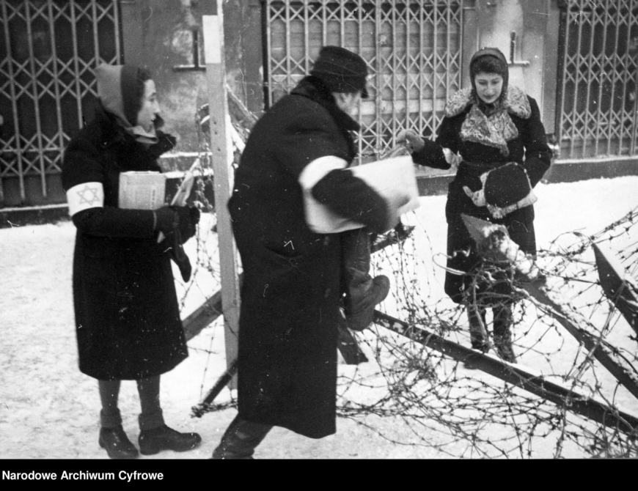
II wojna światowa
Grupa pracowników miejskiej pomocy społecznej liczyła początkowo pięć, a później dziesięć osób, w większości kobiet. Udzielanie pomocy Żydom stało się jeszcze trudniejsze po utworzeniu w październiku 1940 getta i odizolowaniu go miesiąc później od reszty miasta.

Slide 8
II wojna światowa
Nie chcąc tracić kontaktu ze swoimi żydowskimi podopiecznymi, zdobyła w dyrekcji Miejskich Zakładów Sanitarnych dla siebie i koleżanki (Ireny Schultz) legitymacje pracowników kolumny sanitarnej zwalczającej choroby zakaźne w getcie.
Uzyskanie przepustki wiązało się z koniecznością poddania się serii uciążliwych szczepień. Przepustka umożliwiała wchodzenie i swobodne poruszanie się po getcie do stycznia 1943. Irena Sendlerowa nosiła tam żywność, odzież, pieniądze i lekarstwa, m.in. razem z Ireną Schultz przeniosły do dzielnicy zamkniętej ok. 1000 porcji szczepionki Weigla na tyfus plamisty, produkowanej nielegalnie w Państwowym Zakładzie Higieny.

Slide 9
II wojna światowa
Irena Sendlerowa wchodziła do getta nawet 2–3 razy dziennie (aby nie wzbudzać podejrzeń wartowników – przez różne bramy). Chcąc wyrazić solidarność z jego mieszkańcami, w getcie wkładała opaskę z Gwiazdą Dawida. Dzięki temu nie zwracała również na siebie uwagi i unikała legitymowania. Później przepustki do getta otrzymała większość jej współpracowniczek

Slide 10
Okres powojenny
W marcu 1945 Jerzy Albrecht zaproponował Irenie Sendlerowej pracę na stanowisku zastępcy naczelnika Wydziału Opieki Społecznej Zarządu m.st. Warszawy. W zniszczonym mieście organizowała od podstaw domy dziecka, domy starców. Po połączeniu w 1948 PPR(Polska Partia Robotnicza) i PPS została członkinią PZPR(Polska Zjednoczona Partia Robotnicza). Ze względu na zły stan zdrowia i wydarzenia z marca 1968 po 1968 nie była czynnym członkiem partii.

Slide 11
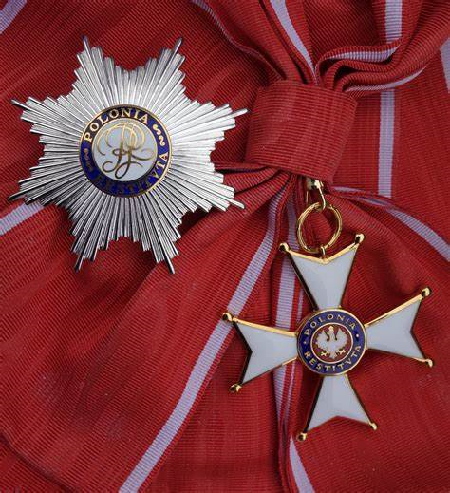
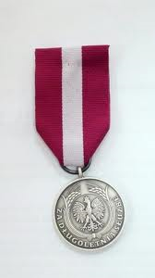
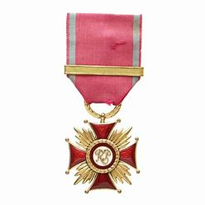
Odznaczenia
Order Uśmiechu (2007)
Order Orła Białego (2003)
Order Ecce Homo (2002)
Krzyż Komandorski z Gwiazdą Orderu Odrodzenia Polski (2001)
Krzyż Komandorski Orderu Odrodzenia Polski (1996)
Medal Sprawiedliwej Wśród Narodów Świata (1965)
Krzyż Kawalerski Orderu Odrodzenia Polski (1963)
Medal „Za Zasługi w Służbie Zdrowia”
Złoty Krzyż Zasługi (1947)
1. 2. 3.
5.4. 6. 7.
8.
9.

Slide 12
Ciekawostki:
W 1999 powstała w USA sztuka teatralna „Life in a Jar”, zainspirowana życiorysem Ireny Sendlerowej. Sztuka zyskała wielki rozgłos, przez co powstała fundacja „Life in a Jar”.
Irena Sendlerowa do śmierci pozostawała pod opieką pielęgniarki, którą uratowała z getta.

Slide 13
Dziękujemy za obejrzenie naszej prezentacji
Klasa 1E

